Slide 1

Application implemented Research
Project Passion
자바 기반 하이브리드 앱 개발
임 상 훈

Slide 2
Index
Chapter 1. 계획
1. 주제 및 목적
2. 개발환경(개발 리소스)
3. 작업 분할 구조도(WBS)
4. 작업 일정
Chapter 2. 분석 및 설계
1. 요구사항 분석
2. 유스케이스 다이어그램(Usecase Diagram)
3. 순차 다이어그램
4. DB 설계(ERD)
5. 기능정의서
6. Project source Explorer
Chapter 3. 구현 및 테스트
1. UI 시연 및 핵심 기능
2. 차후 개발 내용

Slide 3

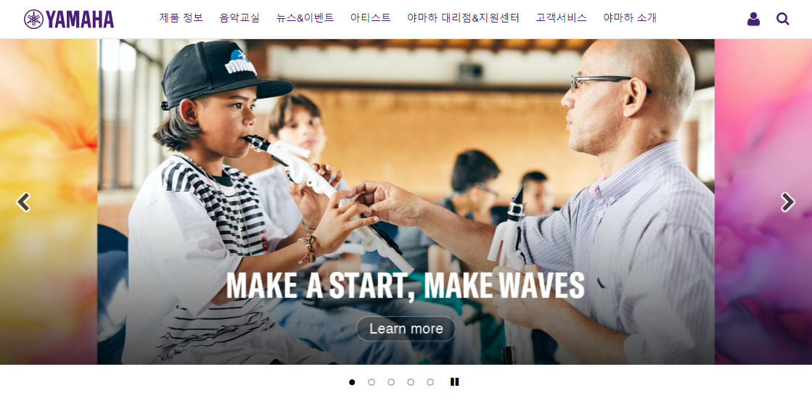
주제 및 목적
피아노 브랜드 사이트를 참조하여 제작한 그랜드 피아노 홍보 사이트입니다.
Notes:
유명 고급브랜드

Slide 4
개발 환경 (Resources)
OS
Windows 10 Pro
WAS
Apache Tomcat 9.0.31
DBMS
Oracle XE 11g
Language
Java Platform 8, JSP & Servlet
Model
MVC model (model 2)
WEB
HTML5, CSS/CSS3, JavaScript
Tool
Eclipse IDE for Enterprise Java Developers, eXERD (E-R Modeling Tool)
Open
Source
JavaScript jquery-3.4.1, jquery-ui-1.12.1, cos-26Dec2008, Maps API. Kakao

Slide 5
작업 분할 구조도
Passion
로그인/로그아웃
관리자
이용자
공지사항
이벤트
상품관리
게시판
공지작성
공지삭제
번호생성
당첨조회
상품등록
상품수정
상품삭제
글 삭제

Slide 6
작업 분할 구조도
Passion
로그인/로그아웃
관리자
이용자
게시판
이벤트
상품
회원관리
글 보기
글 작성
글 수정
글 삭제
추첨
전체보기
브랜드별보기
회원가입
회원수정
회원탈퇴
상세보기

Slide 7
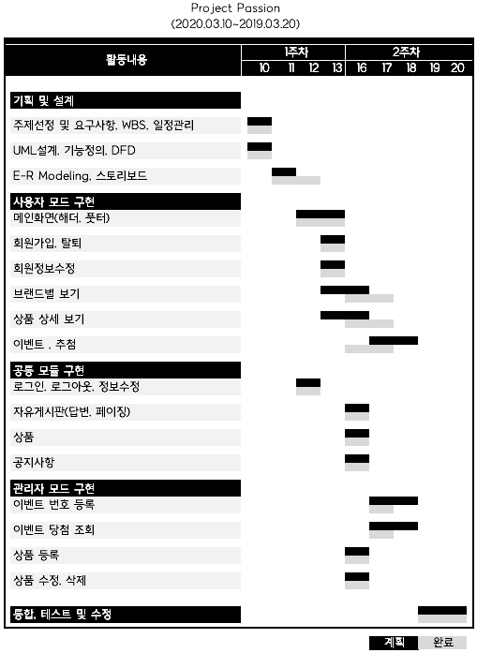
Gantt Chart를 이용한 일정관리

Slide 8


요구 사항 분석
구분
공지사항
프로덕트
게시판
이벤트
상품 등록
상품 수정
상품 삭제
공지 등록
공지 삭제
번호 생성
당첨자 조회
글 삭제
관리자
상품 보기
브랜드별 보기
상세 보기
글 작성
글 수정
글 삭제
행운 추첨
당첨 확인
공지 확인
이용자

Slide 9

유스케이스 다이어그램
회원가입
상품등록
이벤트
로그인
상품수정
정보수정
<<extend>>
비회원
추첨
상품삭제
회원탈퇴
고객
게시판
목록,수정,삭제,답변
관리자
관리자
로그인
브랜드별 보기
공지 작성
회원
상품상세보기
공지 삭제

Slide 10
순차 다이어그램
관리자
상품등록
상품수정
상품삭제
공지작성
공지삭제
이벤트
1. 상품등록
1. 상품등록 처리
2. 상 품 수 정
2. 상 품 수 정 처 리
3. 상 품 삭 제
3. 상 품 삭 제 처 리
4. 공 지 작 성
4. 공 지 작 성 처 리
5. 공 지 삭 제
5. 공 지 삭 제 처 리
6. 번 호 생 성
6. 당 첨 조 회

Slide 11
순차 다이어그램
이용자
상품보기
상세보기
가입
로그인/아웃
게시판
이벤트
1. 홈페이지방문
1. 상품들 확인
2. 브랜드별 상품 페이지 이동
2. 브랜드별 상품들 확인
3. 회 원 가 입
3. 회 원 정 보 확 인
4. 게 시 판 글 목 록 확 인
4. 회 원 가 입 유 도
5. 로그인
5. 로그인 승인
6. 게시판 글 작성, 수정, 삭제
6. 게시판 글 작성, 수정, 삭제 처리
7. 행운번호 추첨
7. 추첨 결과로 선물증정 처리

Slide 12
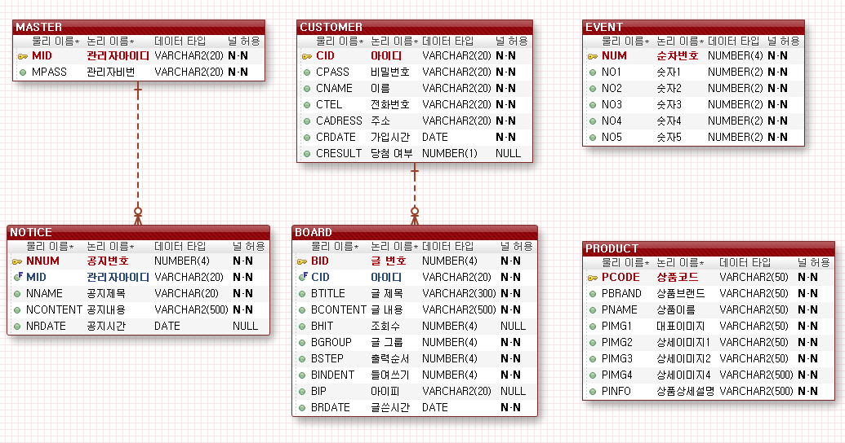
DB 설계 (eXERD)

Slide 13
기능정의서
대분류 | 중분류 | 소분류 | 설명 | Controller 호출 | 서비스단 Class | 뷰단
관리자 | 관리자 접근 | 로그인 | 관리자 로그인 | mlogin_view.do |  | master/mlogin_view.jsp
 |  |  |  | mloginconfirm.do | MLoginService | main/main.jsp
 |  | 로그아웃 | 관리자 로그아웃 | mlogout.do | MLogoutService | main/main.jsp
 | 상품 | 홍보상품등록 | 신규 상품을 등록한다 이미지첨부 | insertproduct_view.do |  | product/insertproduct_view.jsp
 |  |  |  | insertProduct.do | ProductInsertService | product/productbrand_view.jsp
 |  | 홍보상품수정 | 등록된 상품의 정보를 수정한다 | modifyproduct_view.do | ProductModifyVeiwService | product/modifyproduct_view.jsp
 |  |  |  | UpdateProduct.do | ProductUpdateService | product/productbrand_view.jsp
 |  | 홍보상품삭제 | 등록된 상품을 삭제 | deleteproduct.do | ProductDeleteService | product/productbrand_view.jsp
 | 공지사항 | 공지사항 작성 | 공지 사항을 작성 | noticeWrite_view.do |  | notice/noticeWrite_view.jsp
 |  |  |  | noticeWrite.do | NWriteService | notice/notice_view.jsp
 |  | 공지사항 삭제 | 공지사항을 삭제 | deleteNotice.do | NdeleteService | notice/notice_view.jsp
 | 자유게시판 | 글 삭제 | 게시판에 유해한 정보를 삭제 | boarddelete.do | BDeleteService | board/board_view.jsp
 | 이벤트 | 번호등록 | 사용자 경품의 추첨번호 생성 | event_master_view.do | EventMasterViewService | event/event_master_view.jsp
 |  |  |  | eventMasterCreateNumber.do | EventCreateNumberService | event/event_master_view.jsp
 |  | 당첨 회원 조회 | 당첨된 회원 결과를 조회 | eventChkResult.do | EventResultView | event/event_master_view.jsp
비회원 | 상품 | 상품전체보기 | 등록된 상품 전체보기 | productbrand_view.do | ProductAllViewService | product/productbrand_view.jsp
 |  | 상품상세보기 | 선택한 상품 상세보기 | productditeil_view.do | ProductDteilService | product/productdetil_view.jsp
 |  | 브랜드별보기 | 해당브랜드의 브랜드만 보기 | productbrand_view.do | ProductAllViewService | product/productbrand_view.jsp
 | 공지사항 | 공지사항 확인 | 작성되있는 공지사항을 확인 | notice_view.do | NListService | notice/notice_view.jsp
 | 게시판 | 등록된 글목록보기 | 전체 글 목록 확인 | board_view.do | BListService | board/board_view.jsp
회원 | 회원관련 | 회원가입 | 로그인 페이지로 이동 | cjoin_view.do |  | customer/cjoin_view.jsp
 |  |  | 아이디 유효성 검사 | cidConfirm.do | CidConfirmService | customer/cidConfirm.jsp
 |  |  | 회원으로 가입한다 | cjoin.do | CJoinService | customer/clogin_view.jsp
 |  | 회원 수정 | 정보수정 페이지로 이동 | cmodify_view.do |  | customer/cmodify_view.jsp
 |  |  | 기존 비밀번호 확인 | cmodifyConfirm.do | CmodifyConfirmService | customer/cmodifyConfirm.jsp
 |  |  | 정보수정 | cmodify.do | CmodifyService | main/main.jsp
 |  | 회원 탈퇴 | 회원 탈퇴 | customerOut.do | CDeleteService | main/main.jsp
 |  | 로그인 | 로그인 화면으로 이동 | clogin_view.do |  | customer/clogin_view.jsp
 |  |  | 아이디와 비밀번호 확인 | cloginconfirm.do | CLoginService | main/main.jsp
 |  | 로그아웃 | 로그 아웃 | clogout.do | CLogoutService | main/main.jsp
 | 상품 | 상품전체보기 | 등록된 상품 전체보기 | productbrand_view.do | ProductAllViewService | product/productbrand_view.jsp
 |  | 상품상세보기 | 선택한 상품 상세보기 | productditeil_view.do | ProductDteilService | product/productdetil_view.jsp
 |  | 브랜드별보기 | 해당브랜드의 브랜드만 보기 | productbrand_view.do | ProductAllViewService | product/productbrand_view.jsp
 | 게시판 | 글목록 | 전체 글 목록 확인 | board_view.do | BListService | board/board_view.jsp
 |  | 글작성 | 글 작성 페이지로 이동 | boardwrite_view.do |  | board/boardwrite_view.jsp
 |  |  | 글 작성 | boardwrite.do | BWriteService | board/board_view.jsp
 |  | 글수정 | 글 수정 페이지로 이동 | boardmodify_view.do | BModifyViewService | board/boardmodify_view.jsp
 |  |  | 글 수정 | boardmodify.do | BModifyService | board/board_view.jsp
 |  | 글삭제 | 글 삭제 | boarddelete.do | BDeleteService | board/board_view.jsp
 |  | 답변달기 | 답변 작성 페이지로 이동 | boardreply_view.do | BReplyVeiwService | board/boardreply_view.jsp
 |  |  | 답변 작성 | boardreply.do | BReplyService | board/board_view.jsp
 | 이벤트 | 행운추첨 | 회원 이벤트페이지 이동 | event_customer_view.do | EventCustomerViewService | event/event_customer_view.jsp
 |  |  | 회원 추첨 | eventCutomerPlaying.do | EventCustomerViewService | event/event_customer_view.jsp
 |  |  |  |  | EventCustomerPalyResultService

Slide 14
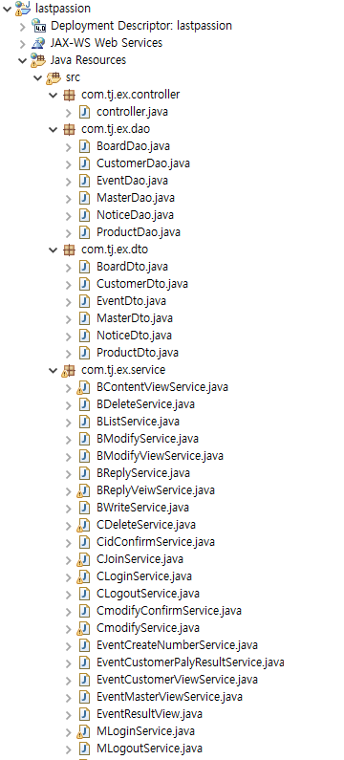
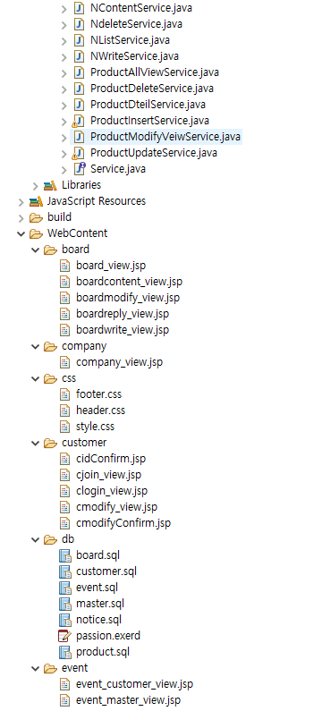
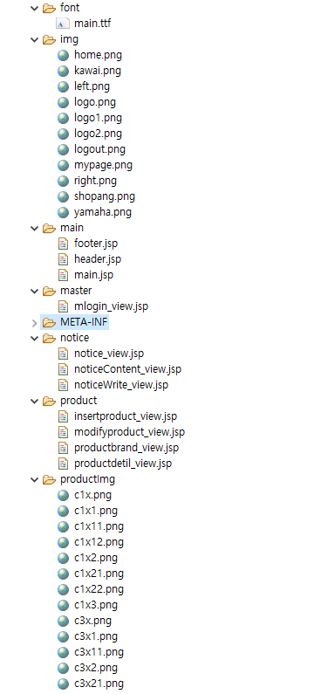
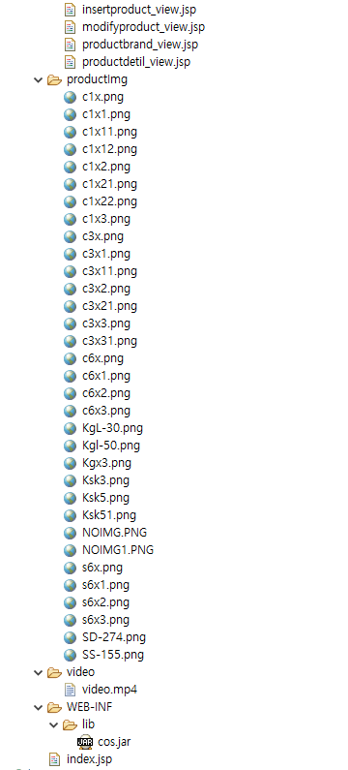
Project Source Explorer

Slide 15
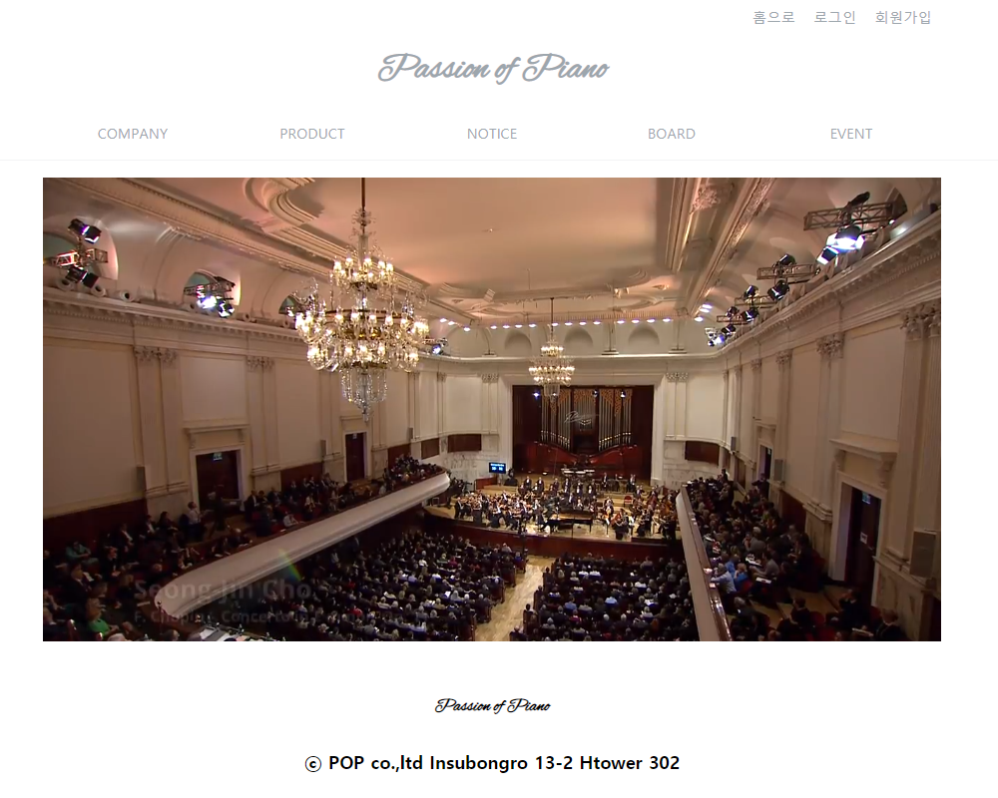
핵심 기능 시연
사용자 로그인
푸터를 5회 클릭 관리자 로그인

Slide 16
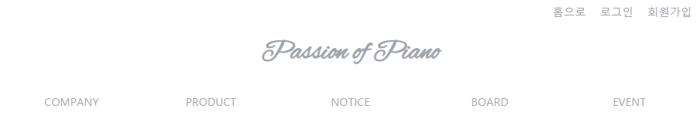
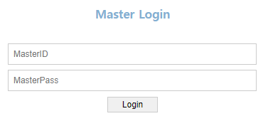
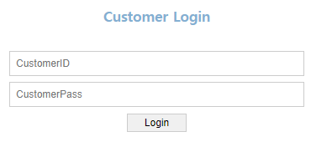
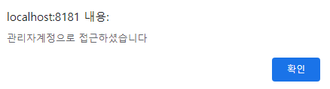
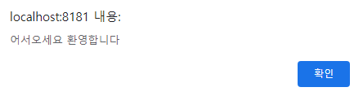


로그인 반응형 헤더

Slide 17
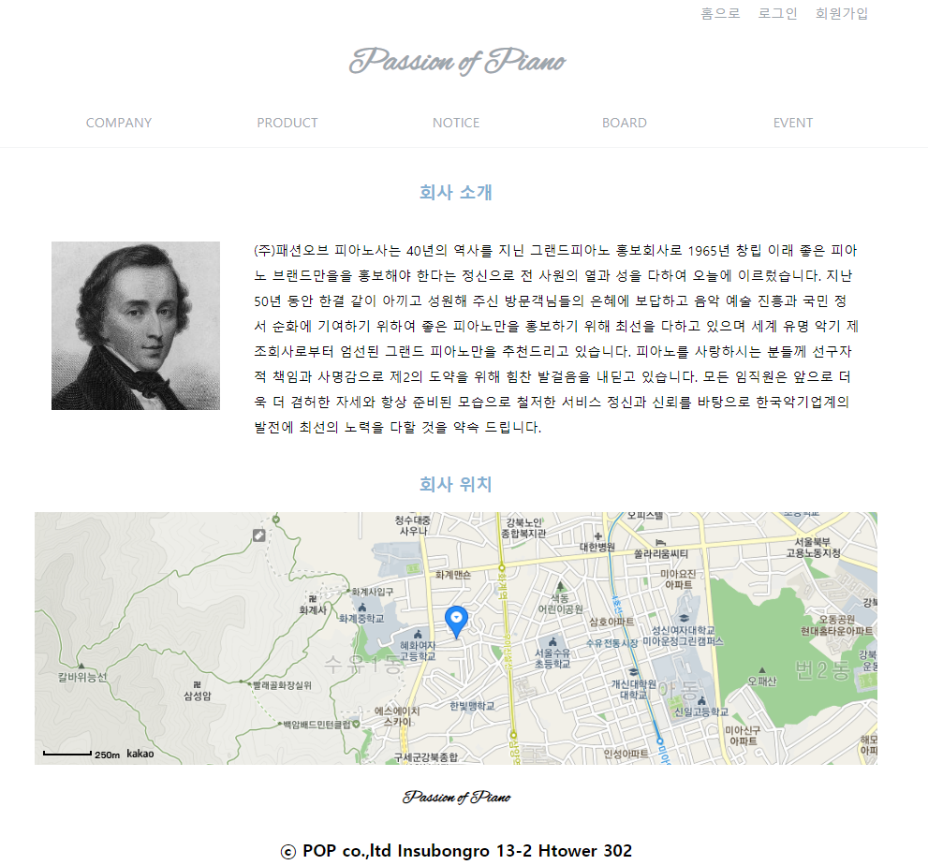
Maps API. Kakao

Slide 18
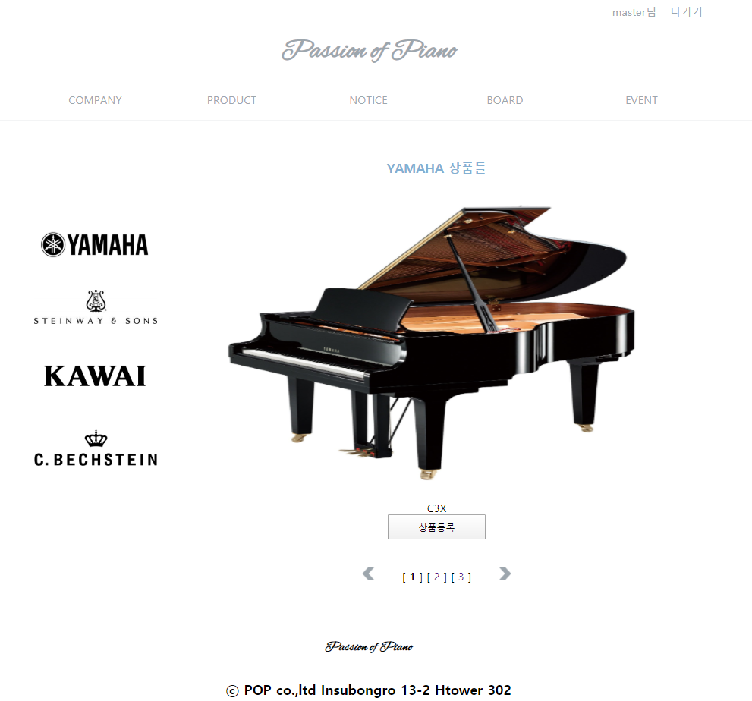
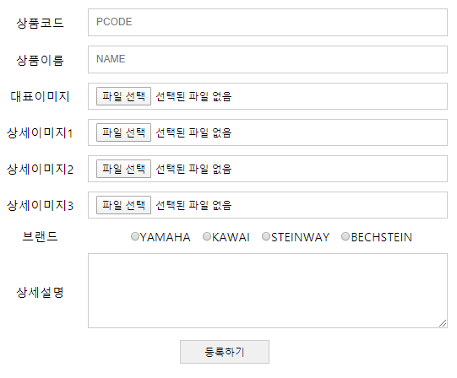
파일 첨부 게시판
(관리자 상품 등록)

Slide 19
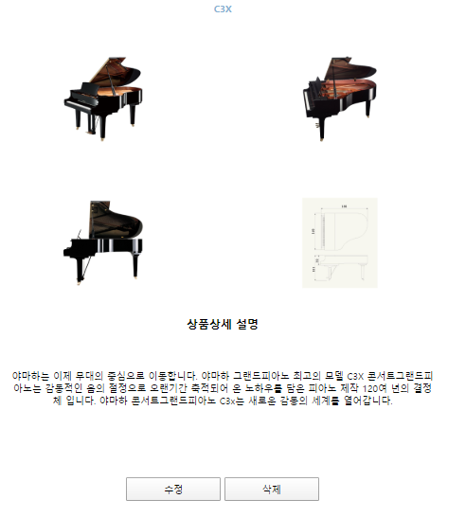
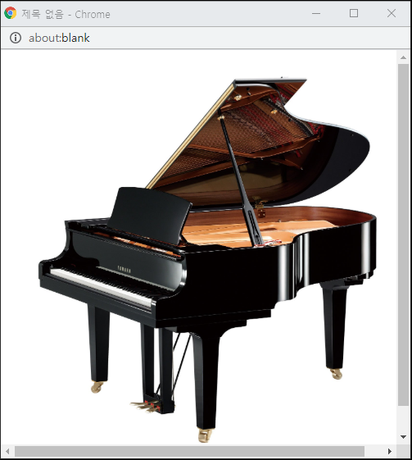
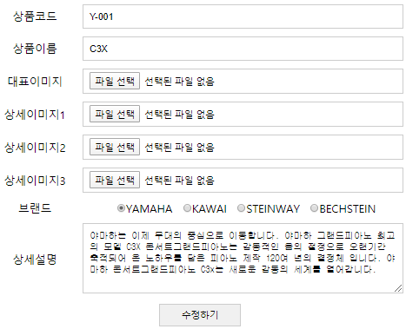
클릭시 새창으로 열기
관리자 상품 수정

Slide 20
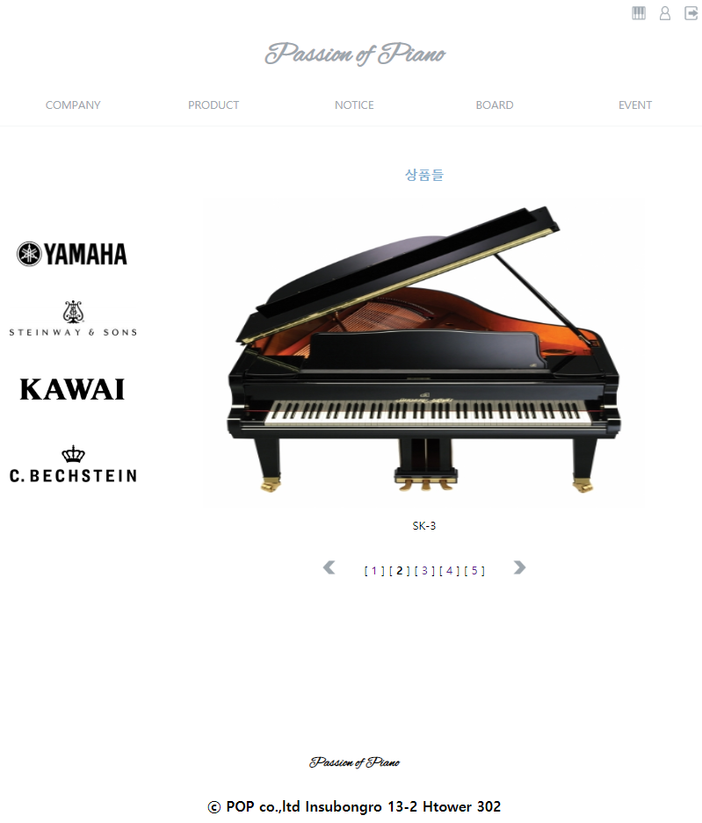
사용자 전체 상품 보기
페이징 기법
브랜드별 보기
파라미터로 브랜드 같이 넘김

Slide 21
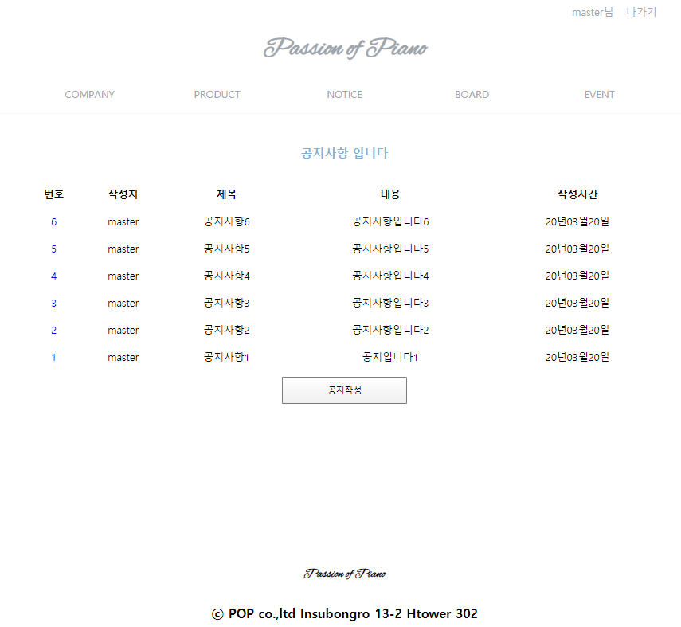
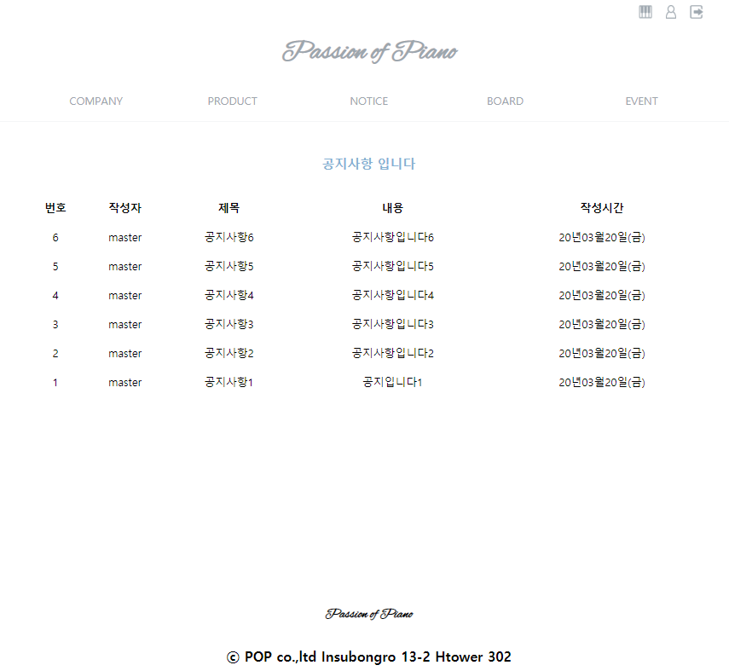
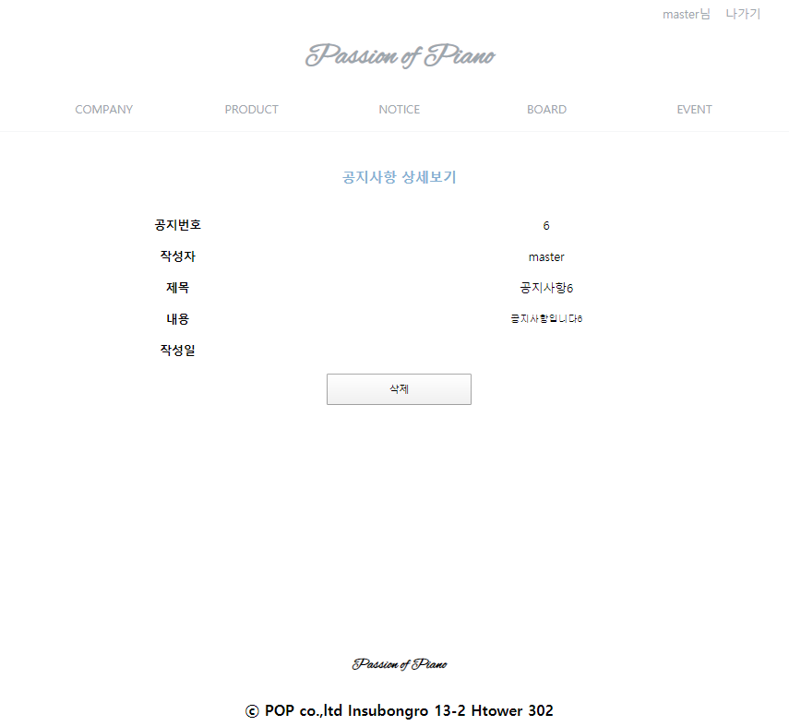
관리자
작성,삭제
사용자
단순보기
NOTICE 일반 게시판
(탑앤구문 1~7)

Slide 22
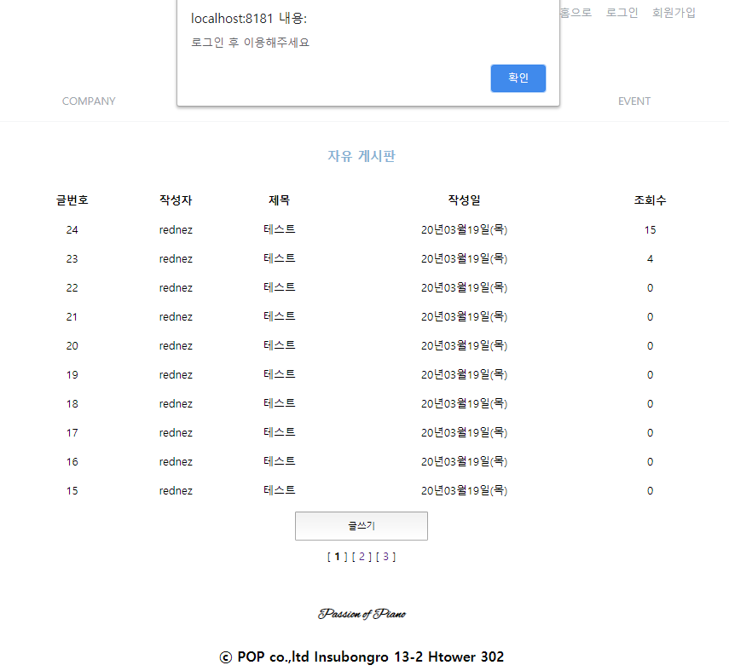
비회원
회원가입유도

Slide 23
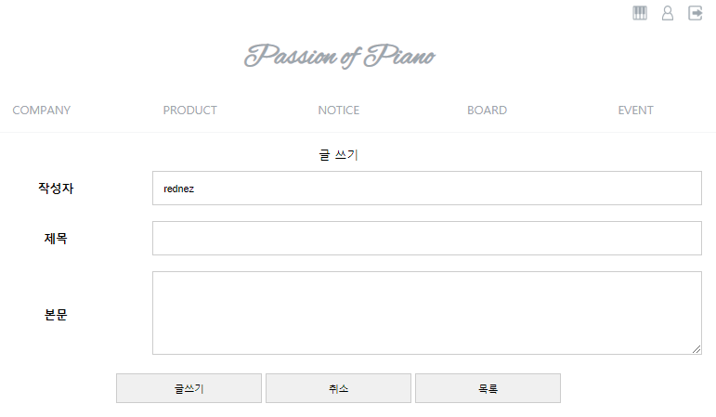
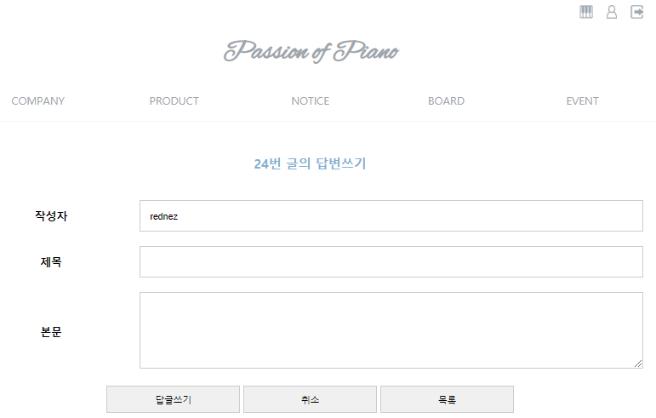
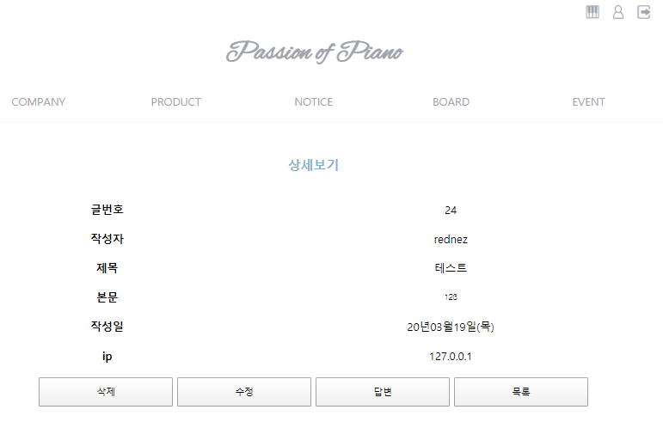
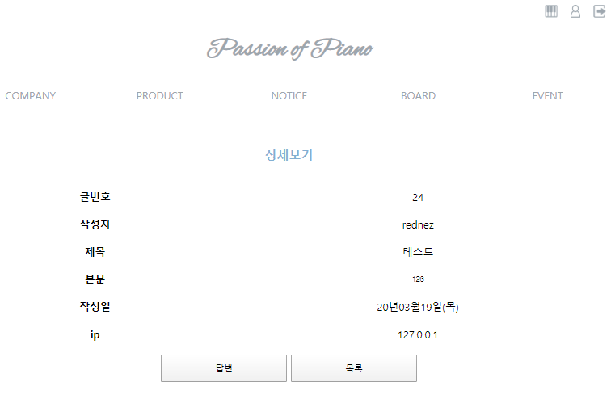
답변 가능 게시판 사용자 글쓰기,답글쓰기,수정
수정,삭제는 세션의 로그인시 cid와 작성자cid 비교하여 제한

Slide 24
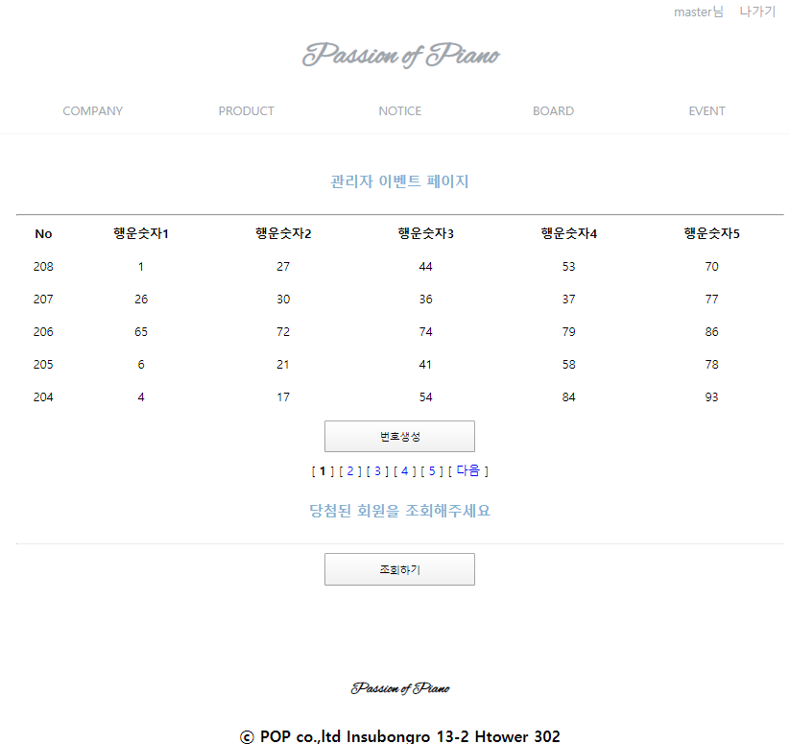
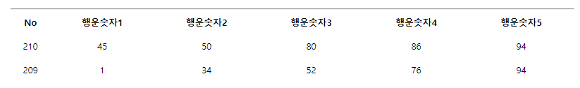
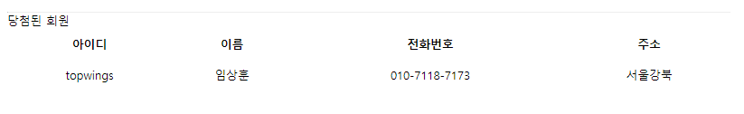
추첨번호생성
TREE SET 자료구조
당첨자 조회

Slide 25
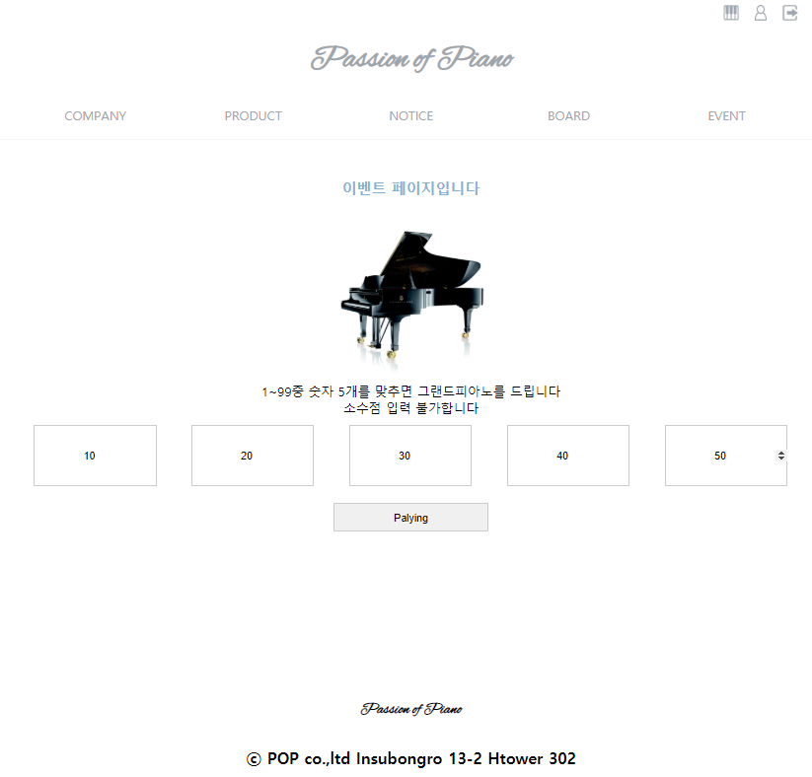
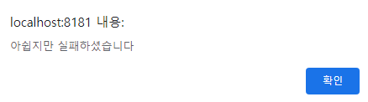
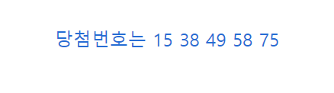
JAVA Random 객체 사용
Java script 유효성검사
removeComma 함수
만들어서 사용

Slide 26
감 사 합 니 다

